Slide 1


LĨNH VỰC: PHÁT TRIỂN NGÔN NGỮ
ĐỀ TÀI: Thơ Lấy tăm cho bà
Tác giả: Định Hải
Người thực hiện: Nguyễn Thị Hảo
Lớp: MGN

Slide 2


Slide 3

CHÀO MỪNG CÁC BÉ ĐẾN VỚI CHƯƠNG TRÌNH BÉ YÊU THƠ!

Slide 4

1
ỔN ĐỊNH
TỔ CHỨC
Bài hát: Cháu yêu bà

Slide 5
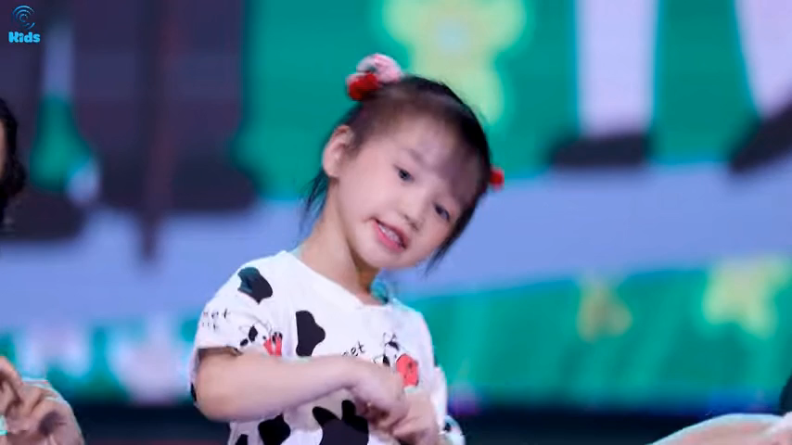

Slide 6
2
NỘI DUNG CHÍNH
DẠY TRẺ THƠ LẤY TĂM CHO BÀ
Sáng tác: Định Hải

Slide 7

ĐỌC THƠ CHO TRẺ NGHE

Slide 8

PHẦN THI THỨ NHẤT
Bé hiểu biết

Slide 9

Bài thơ có tên là gì?

Slide 10
Bài thơ của tác giả nào?

Slide 11

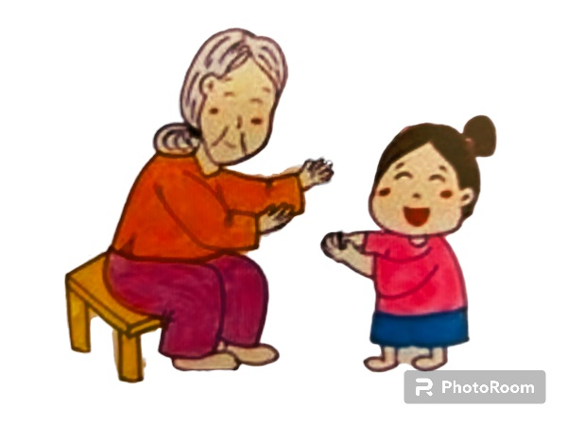
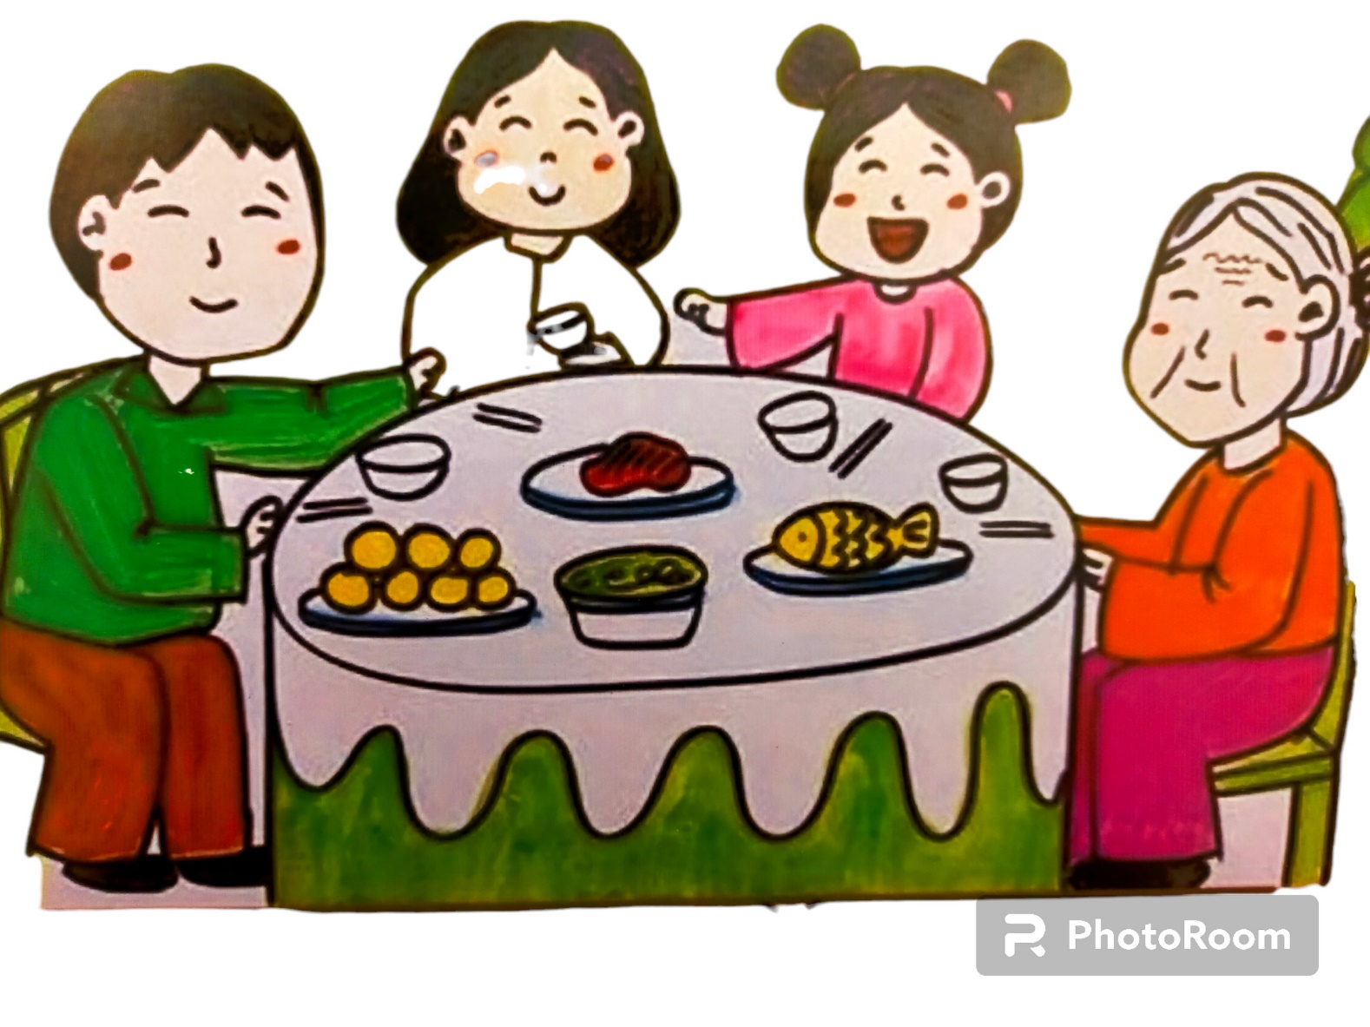
Cô giáo dạy bạn nhỏ về nhà làm gì ?

Slide 12
Cô giáo dạy cháu về nhà
Ăn xong nhớ lấy cho bà cái tăm

Slide 13




Slide 14



Bạn nhỏ đã đi rót nước cho bà thể hiện ở câu thơ nào?

Slide 16

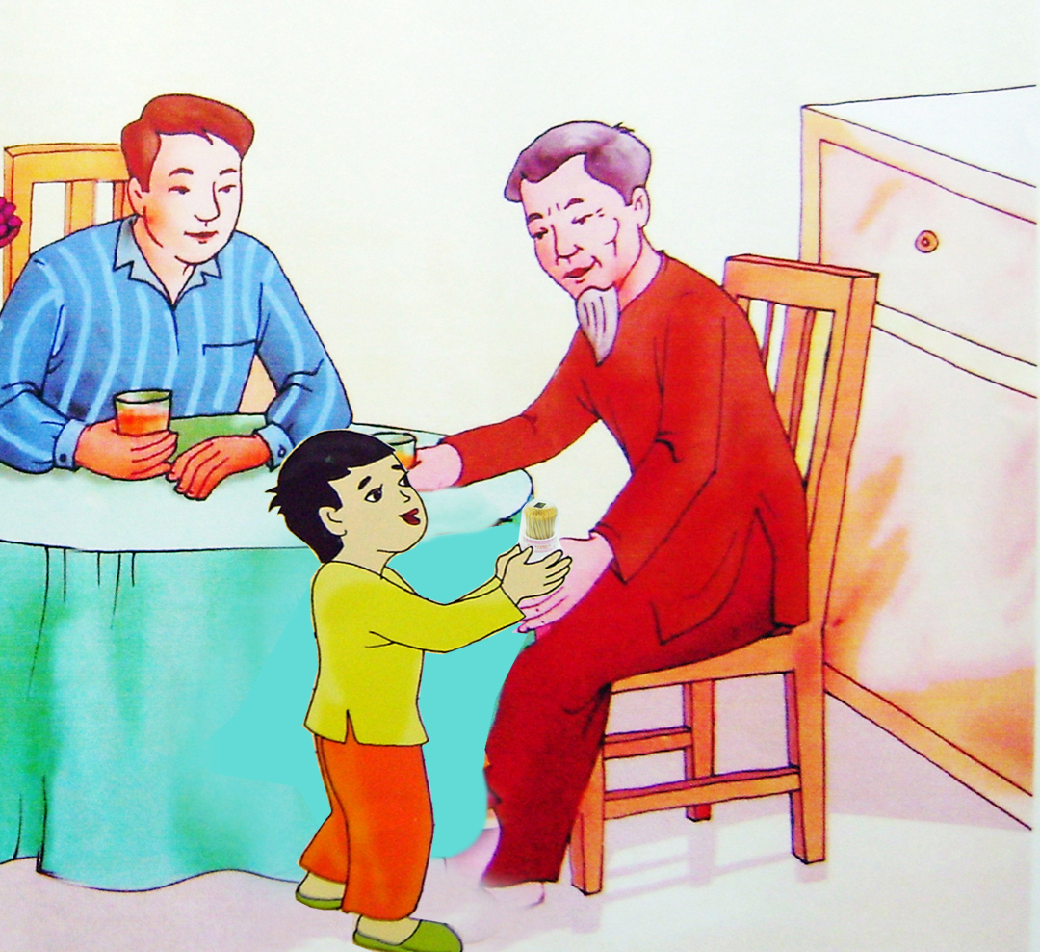
Các con đã làm những công việc gì để giúp đỡ ông bà, bố mẹ?

Slide 17


Vận động Nhà của tôi

Slide 18
PHẦN THI THỨ HAI
Bé yêu thơ

Slide 19
PHẦN THI THỨ BA
Bé nhanh nhẹn

Slide 20
3
KẾT THÚC

Slide 21

Chúc các cô mạnh khoẻ, chúc các con chăm ngoan, học giỏi!

